Slide 1
Analyse spectrale paramétrique

Slide 2
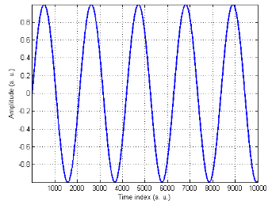
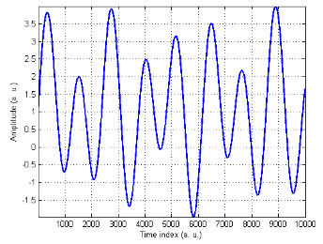
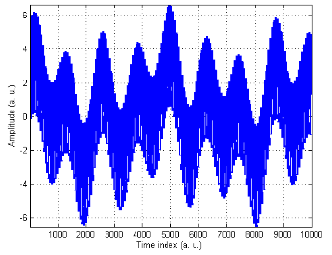
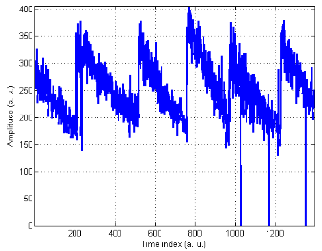
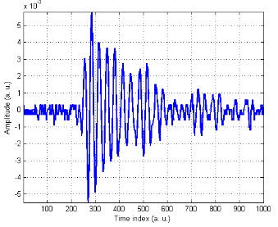
INTRODUCTION
C’est quoi l’analyse spectrale?
Exemples de signaux
Peut on interpréter et analyser ces signaux uniquement dans le domaine temporel?

Slide 3
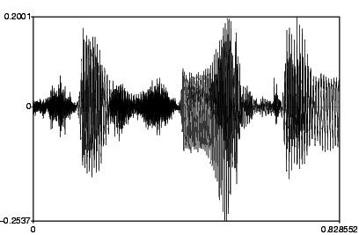
INTRODUCTION
C’est quoi l’analyse spectrale?
Exemple d’un signal de parole du mot ‘’Samedi’’
Peut on interpréter et analyser ce signal uniquement dans le domaine temporel?

Slide 4
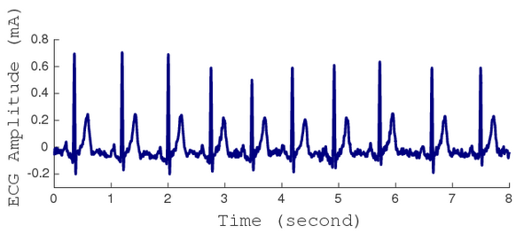
INTRODUCTION
C’est quoi l’analyse spectrale?
Exemple d’un signal ECG
Peut on interpréter et analyser ce signal uniquement dans le domaine temporel?

Slide 5
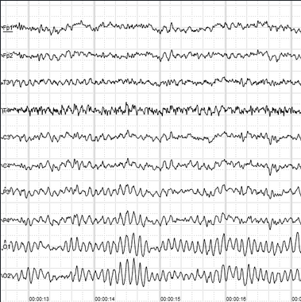
INTRODUCTION
C’est quoi l’analyse spectrale?
Exemple d’un enregistrement EEG
Peut on interpréter et analyser ce signal uniquement dans le domaine temporel?

Slide 6
INTRODUCTION
C’est quoi l’analyse spectrale?
Exemple d’un bruit blanc centré et Gaussien
Peut on interpréter et analyser ce signal uniquement dans le domaine temporel?

Slide 7
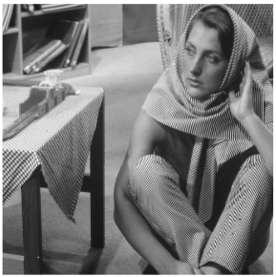
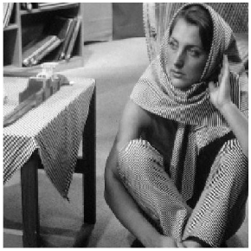
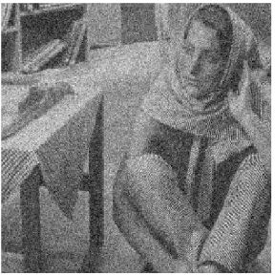
INTRODUCTION
C’est quoi l’analyse spectrale?
Exemples d’images Barbara
Peut on interpréter et analyser ces images uniquement dans le domaine spatial?

Slide 8
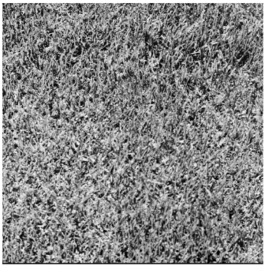
INTRODUCTION
C’est quoi l’analyse spectrale?
Exemples d’images de texture
Peut on interpréter et analyser ces images uniquement dans le domaine spatial?

Slide 9
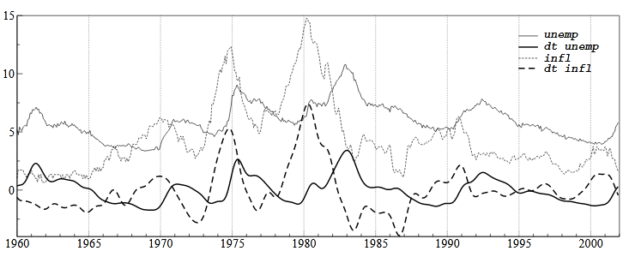
INTRODUCTION
C’est quoi l’analyse spectrale?
Exemples de series temporelles économiques
Ces courbes sont des données obtenues grâce à une étude économique sur l’inflation et le chômage. Elles représentent donc des séries brutes utilisées dans cette étude économique et celles détendues correspondantes: chômage (brut: ligne mince, détendu: ligne en gras) et l’inflation (brut: ligne fine en pointillés, détendu: ligne en pointillés épais). Les données sont mensuelles et couvrent la période Jan60-Dec01.
Peut on interpréter et analyser ces données économiques uniquement dans le domaine temporel? Que doit faire l’économiste

Slide 10
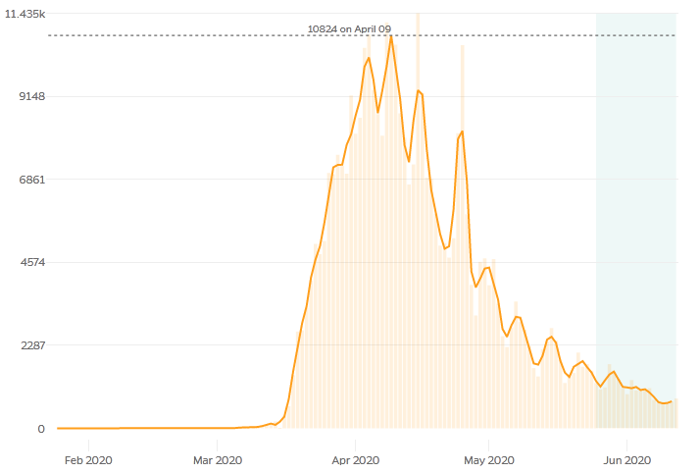
INTRODUCTION
C’est quoi l’analyse spectrale?
Exemples de series temporelles d’épidémiologie
Peut on interpréter et analyser ces données de la crise sanitaire due à la covid-19 à New York (nombre de gens contaminés par jour) uniquement dans le domaine temporel? Que doit faire l’ épidémiologiste ?

Slide 11
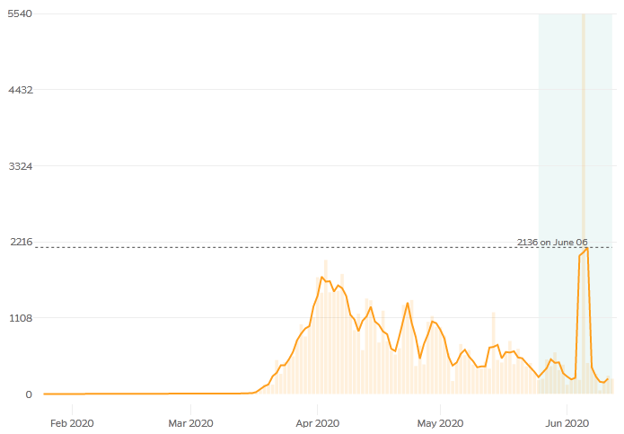
INTRODUCTION
C’est quoi l’analyse spectrale?
Exemples de series temporelles d’épidémiologie
Peut on interpréter et analyser ces données de la crise sanitaire due à cla ovid-19 au Michigan (nombre de gens contaminés par jour) uniquement dans le domaine temporel? Que doit faire l’ épidémiologiste?

Slide 12
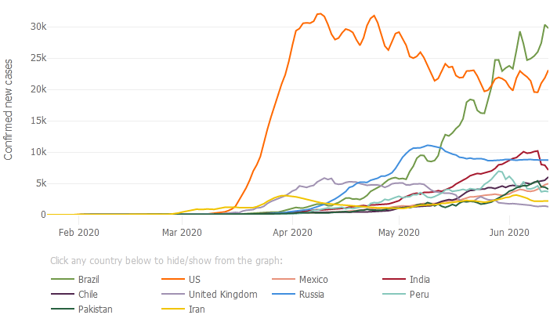
INTRODUCTION
C’est quoi l’analyse spectrale?
Exemples de series temporelles d’épidémiologie
Peut on interpréter et analyser ces données de la crise sanitaire due à la covid-19 dans différents pays (nombre de gens contaminés par jours) uniquement dans le domaine temporel? Que doit faire l’ épidémiologiste?

Slide 13
INTRODUCTION
C’est quoi l’analyse spectrale?
C’est l'ensemble des méthodes permettant de mettre en évidence les composantes périodiques présentes dans un signal, une série de données, une courbe, une image ou même une vidéo.
Donc elle permet d’identifier le contenu spectral (ensemble des fréquences) présentes dans ces données traitées.
Pour quelles applications?
Les données mesurées et/ou acquises (signal, images, vidéos données ….etc) doivent être traitées surtout numériquement (par exemple un filtrage, un débruitage, une extraction, une détection, une compression, une synthèse ….etc). Souvent il est plus intéressant d’effectuer ces traitements dans le domaine spectrale (dit domaine transformé) au lieu du domaine original dit direct (temporel, spatial, spatio-temporel …etc)

Slide 14
INTRODUCTION
Quels sont les outils de base pour l’analyse spectrale?
Sans nul doute la transformée de Fourier …!
Mais aussi bien d’autres transformées linéaires et surtout orthogonales.
D’ailleurs pourquoi on les appelle transformées linéaires et aussi orthogonales? (Voir cours licence),
Cependant, :
1, l’intégrale de Fourier représente plusieurs limitations, entre autres, elle nécessite la connaissance de tout l’historique du signal et elle peut aussi diverger (non sommable),
2, les signaux informatifs ont généralement des caractéristiques aléatoires et ils ne peuvent pas être représentés par des modèles aléatoires,

Slide 15
ANALYSE SPECTRALE DES PROCESSUS STOCHASTIQUES

Slide 16
INTRODUCTION
Pourquoi on doit surtout d’intéresser à l’analyse spectrale des processus stochastiques (signaux aléatoires) et ne pas se contenter uniquement de l’analyse spectrale des signaux déterministes?

Slide 17
INTRODUCTION
Les signaux utiles informatifs
D’après la théorie de l’information :
seuls les signaux ayant certaines caractéristiques aléatoires peuvent transmettre de l’information.
De plus ce sont les données les moins probables qui portent plus d’informations
Un signal naturel (un son, une image naturelle …etc) est plus ou moins imprévisible.
Donc pas de modèles mathématiques déterministes pour représenter les signaux informatifs
D’autre part, ces signaux informatifs aléatoires peuvent ne pas être intégrables (ou sommables) ce qui veut dire que l’intégrale de Fourier n’existe pas.

Slide 18
INTRODUCTION
Les bruits et perturbations
Les bruits et les perturbations qui dégradent les signaux mesurés , acquis ou encore transmis sont également aléatoires,
Parmi les bruits les plus utilisés nous avons
le bruit blanc
le bruit coloré par exemple rose
…etc

Slide 19
INTRODUCTION
Bruit blanc
Un processus aléatoire x(t) est dit “bruit blanc” si sa densité spectrale de puissance est constante pour toutes les fréquences:
Dès lors un tel bruit aura une puissance moyenne totale infinie …!

Slide 20
INTRODUCTION
Bruit thermique
Il est produit par les mouvements aléatoires des électrons (mouvement Brownien) dans les composants électroniques, les circuits et bien sûr dans les milieux de propagation.
Il s’agit d’un bruit blanc particulier. En effet, il est considéré blanc à l’intérieur d’une bande passante relativement large, mais décroit pour les HF.
Il peut être modélisé comme étant la sortie d’un filtre dont l’entrée est le bruit blanc théorique.
SLI : Système Linéaire et Invariant
h(t) : réponse impulsionnelle du SLI
H(f) réponse fréquentielle du SLI
φ_{y}(f) et φ_{x}(f) les DSP respectivement de la sortie et de l’entrée

Slide 21
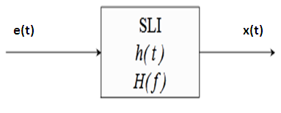
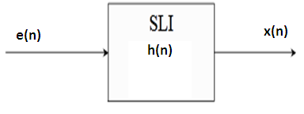
INTRODUCTION
Signal aléatoire corrélé
Pareil que pour un bruit thermique, un signal aléatoire y(t) corrélé peut être vue comme la sortie d’un SLIT dont l’entrée est un bruit blanc complètement décorrélé.
Dans le cas analogique
SLI : Système Linéaire et Invariant
Dans le cas discret
H(e^{jω})
Où σ_{e}² est la variance du bruit blanc appliqué à l’entrée du SLI

Slide 22
PRINCIPE DE L’ANALYSE SPECTRALE PARAMETRIQUE
L'idée principale des techniques d’analyse spectrale paramétriques est de supposer le signal à analyser généré à l'aide d'un filtre de modèle de type AR, MA ou ARMA entre autres. Le filtre a la fonction de transfert causal H (z) et un signal d'entrée de bruit blanc e(n), complètement décorrélé, avec une valeur moyenne nulle et une variance σ_{e}². Dans ce cas, le signal de sortie x(n) du filtre est un signal stationnaire au sens large (second ordre) corrélé et avec une densité de puissance donnée par:
En utilisant le domaine z, cette équation s’écrit :
Les pôles de H(z) correspondent aux ‘’pics’’ de la DSP et les zéros de H(z) correspondent aux minimums de la DSP¨.

Slide 23
PRINCIPE DE L’ANALYSE SPECTRALE PARAMETRIQUE
Par conséquent, la densité de puissance peut être obtenue si la fonction de transfert de filtre de modèle H (z) est connue, c'est-à-dire si le type de modèle et ses paramètres de filtre associés sont connus. L'analyse du spectre paramétrique peut être divisée en trois étapes:
Sélection d'un modèle approprié et sélection de l'ordre de H(z). Il existe souvent de nombreuses possibilités différentes,
Estimation des coefficients de filtre, c'est-à-dire des paramètres à partir des N échantillons de données x (n) où n = 0, 1,…, N – 1,
Évaluation de la densité de puissance, comme dans l'équation :

Slide 24
MODELE ARMA
La sélection d'un modèle est souvent plus facile si une certaine connaissance préalable du signal est disponible. Différents modèles peuvent donner des résultats plus ou moins précis, mais peuvent également être plus ou moins exigeants en termes de calcul. Un type de modèle courant est le modèle autorégressive à moyenne mobile (ARMA)
où h (n) est la réponse impulsionnelle du filtre et le polynôme dénominateur D(z⁻¹) a toutes ses racines à l'intérieur du cercle unitaire, pour que le filtre soit stable.
Ce filtre étant excité par un bruit blanc centré de variance σ_{e}(e^{jω}), alors la DSP du signal produit à la sortie est :

Slide 25
MODELE ARMA
Une fois qu'un modèle raisonnable est choisi, la mesure suivante consiste à estimer les paramètres du filtre sur la base des échantillons de données disponibles.
Cela peut se faire de plusieurs manières. Une façon consiste à utiliser les propriétés d'auto-corrélation de la séquence de données x(n).
Par exemple, en supposant un modèle ARMA comme dans l'équation ci-dessous:
l'équation de différence correspondante peut être écrite comme

Slide 26
MODELE ARMA
où e(n) est la séquence d'entrée représentant un bruit blanc. Multiplier l'équation précédente par x*(n + m)
Prendre l’espérance mathématique nous obtenons:
Ce qui nous donne alors:
où l'auto-corrélation de x (n) est :
et l’inter-corrélation entre x(n) et e(n) est :

Slide 27
MODELE ARMA
Puisque x (n) est la convolution de h (n) par e(n), x*(n + m) peut être exprimé comme :
En insérant dans l'équation :
L’intercorrélation peut donc être réécrite comme :

Slide 28
MODELE ARMA
où nous avons utilisé les faits que e (n) est un signal de bruit blanc, et h (n) est causale, c'est-à-dire zéro pour n <0. Nous pouvons maintenant exprimer les valeurs d'auto-corrélation pour le signal provenant du modèle ARMA, en termes de paramètres du modèle
C’est ce que l’on appelle les équations de YULE-WALKER.

Slide 29
MODELE ARMA
Pour un modèle ARMA(L,K), où K et L sont respectivement l’ordre du dénominateur et l’ordre du numérateur de la fonction de transfert en z du filtre, les coefficients a_{k} peuvent être calculés comme étant la solution du système d’équations linéaire suivant:
Ou encore :
Remarque : la relation entre les coefficients b_{l} et R_{xx}(m) est beaucoup plus complexe et également non-linéaire.

Slide 30
MODELE AR
Le modèle ARMA peut être simplifié. Si q = 0, alors N(z⁻¹) = 1 et un filtre tout-pôles en résulte, donnant le modèle autorégressif (AR)
Quand ce filtre AR est excité par un bruit blanc centré de variance σ_{e}(e^{jω}), alors la DSP du signal produit à la sortie devient :
l'équation de différence correspondante à ce filtre AR s’écrit alors:

Slide 31
MODELE AR
Les équations de YULE-WALKER deviennent alors:
Ainsi, si les valeurs d'auto-corrélation R_{xx}(0), R_{xx}(1),…, R_{xx}(p) sont connues, les paramètres du filtre peuvent être trouvés en résolvant p équations linéaires correspondant à m = 0, 1,…, p.
Notez que nous avons seulement besoin de connaître les p+1 valeurs de corrélation pour pouvoir déterminer tous les paramètres. À partir de l'équation ci-dessus, en fixant m = 0, nous pouvons également obtenir la variance

Slide 32
MODELE AR
Les coefficients a_{k} peuvent donc être calculés à partir d’un système d’’équations linéaire:
Ou encore :

Slide 33
MODELE MA
Si p = 0, alors D(z⁻¹) = 1 et un filtre ne produisant que des zéros (tous-zéros), un modèle dit à moyenne mobile (MA) ou ‘’Moving Average’’
Notez que ces modèles sont principalement des filtres à réponse impulsionnelle infinie ou RII (il s’agit des modèles ARMA et AR) et à réponse impulsionnelle finie ou RIF (le modèle MA).
Quand ce filtre MA est excité par un bruit blanc centré de variance σ_{e}(e^{jω}), alors la DSP du signal produit à la sortie devient :
l'équation aux différences finies correspondante à ce filtre MA s’écrit alors:

Slide 34
MODELE MA
Ainsi, le système d’équations de YULE-WALKER pour un modèle MA(L) est donné ci-dessous:
Les coefficients b_{l} obéissent désormais à des équations non linéaires
Étant donné que la fonction de corrélation est de durée finie, aucun moyen d'effectuer une analyse spectrale haute résolution avec un modèle MA (L).

Slide 35
RESOLUTION DU SYSTÈME D’EQUATIONS YULE-WALKER
Travail à faire les méthodes de résolution du système d’équations YULE-WALKER
Exemple : algorithme de Levinson –Durbin
Analyse spectrale paramétrique AR(K)

